Slide 1
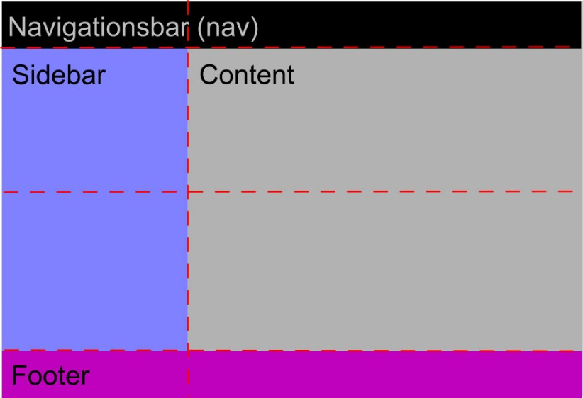
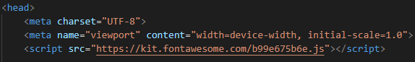
Frontend
Verwendung HTML, CSS, JavaScript
Erstellung von 6 HTML-Seiten mit jeweils einem CSS-Dokument
→ Dashboard, Ci-Typ, Ci-Record, Profil für Admins, Profil für User, Hilfeseite, Login
Verwendung des Grid-Layouts
Einbindung der Icons von Fontawesome.com

